Slide 1
Melhoria do Programa de Atenção aos Usuários com Hipertensão e/ou Diabetes da UBS Francisco Constâncio da Silva em Boa Vista Sobral, Rio Branco, AC.
Orientador: Lenise Menezes Seerig
Marys Leydis Ramírez Rodríguez.
Pelotas, 2015

Slide 2
Introdução
A hipertensão arterial e o diabetes mellitus são doenças altamente prevalentes e representam um sério problema de saúde pública, especialmente em decorrência das suas complicações crônicas.
Entre elas, as doenças cardiovasculares, que são a principal causa de morbidade e mortalidade na população brasileira.

Slide 3
Município Rio Branco.
É Capital do estado do Acre.
Encontra-se nas margens do Rio Acre.
Com um Território de 9.222,58 km².
È o quinto município em tamanho territorial do estado .
Numero habitantes aproximado: 363.921.

Slide 4
Estrutura do sistema de saúde
59 Unidades Básicas de Saúde.
57 urbanas, e duas rurais.
A maioria delas tem atendimento
odontológico.
Unidades de referência de atenção primária de saúde três.
Um Pronto Socorro.
Um laboratório de prótese dentária.

Slide 5
Um centro de especialidades odontológicas.
Um centro de assistência farmacêutica.
Unidades para realização de exames
laboratoriais três.
Um hospital de especialidades.

Slide 6
Caracterização de sua Unidade Básica de Saúde:
A UBS é urbana, situada na periferia.
Uma equipe de saúde da família.
Tem com 5 agentes comunitárias de saúde.
Uma técnica de enfermagem.
Um enfermeiro.
Uma médica.
A população da área de abrangência é de 1850 famílias.
Aproximadamente 3045 usuários.
1508 do sexo masculino, e 1537 do sexo feminino.

Slide 7
Quanto à estrutura da UBS:
Um consultório médico.
Um consultório de enfermagem.
Um consultório de odontologia.
Uma sala para esterilização.
Uma cozinha, uma sala para curativos.
Uma sala de espera.
Uma recepção.
Uma sala de reuniões.
Dois banheiros para usuários.
Um banheiro para funcionários,
Uma sala de nebulização.
Uma farmácia.

Slide 8
ANTES DA INTERVENÇÃO
Cuidados centralizados no atendimento médico.
10 vagas para consulta médica por dia.
Atendimento inferior à demanda.
Poucas atividades coletivas.
Sem cronograma pré-definido.
Pouca participação da equipe.

Slide 9
Objetivo geral:
Melhorar a atenção à saúde de hipertensos e/ou diabéticos da Unidade Básica de Saúde Francisco Constâncio da Silva em Boa Vista Sobral, no município de Rio Branco, AC.

Slide 10
Objetivos específicos:
Ampliar a cobertura dos hipertensos e/ou diabéticos.
Melhorar a qualidade da atenção aos usuários.
Melhorar a adesão dos usuários ao programa.
Melhorar o registro das informações.
Mapear os usuários de risco para doença cardiovascular.
Promover a saúde dos usuários.

Slide 11
Logística:
Protocolo o Caderno de Atenção Básica hipertensos e diabéticos.
Prontuários dos usuários.
Ficha espelho e a planilha de coleta de dados.
Reunião de equipe.

Slide 12
METODOLOGIA
Capacitação da equipe.
Busca por estes usuários faltosos.
Acolhimento dos hipertensos e diabéticos.
Agendamento da próxima consulta.
Grupo de Hipertensos e Diabéticos
Priorização do atendimento deste grupo populacional.

Slide 13
METODOLOGIA
Levantamento semanal dos atendimentos dos usuários nos registros.
Identificar os usuários faltosos.
Realizar a busca ativa dos usuários faltosos.
Atendimentos clínicos.
Coleta das informações na planilha eletrônica.

Slide 14
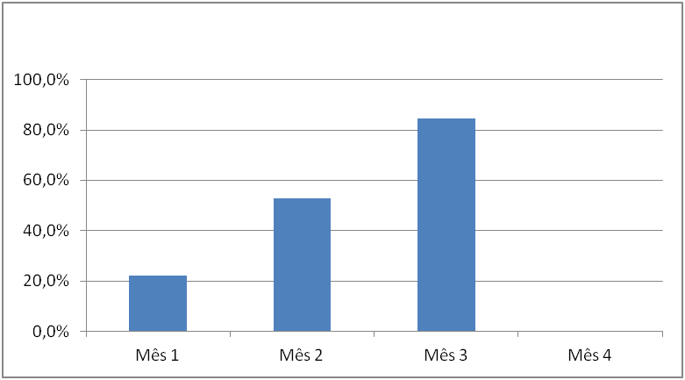
Objetivo. Ampliar a cobertura dos hipertensos e/ou diabéticos.
Meta. Cadastrar 80% dos hipertensos da área.
Mês 1: 60(22,1%)
Mês 2: 143 (52,8%)
Mês 3: 50 (66,7%)

Slide 15
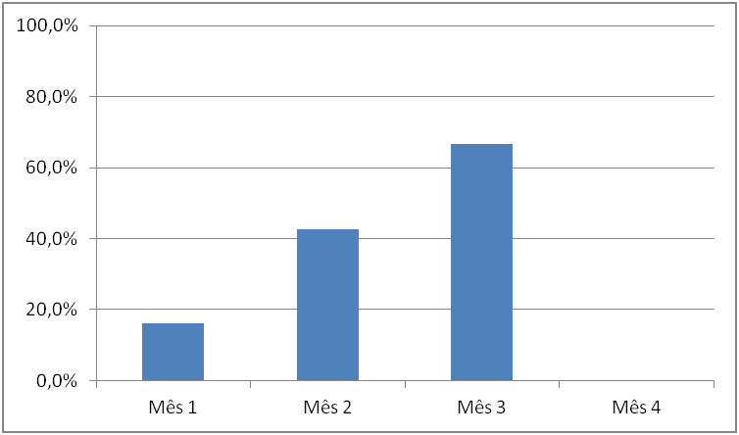
Objetivo: Ampliar a cobertura dos hipertensos e/ou diabéticos.
Meta: Cadastrar 80% dos diabéticos da área.
Mês 1: 12 (16,0%)
Mês 2: 32 (42,7%)
Mês 3: 50 (66,7%)

Slide 16
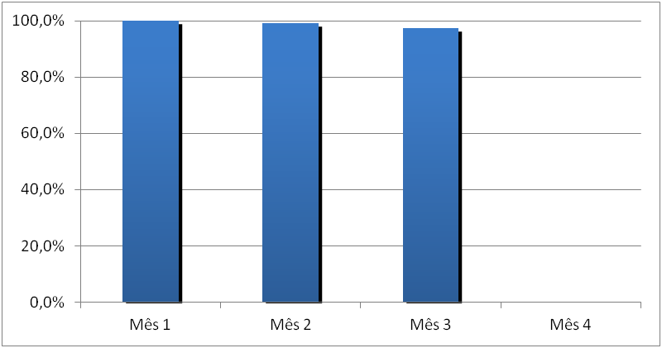
Objetivo Melhorar a qualidade da atenção aos usuários.
Meta: Realizar exame clínico apropriado em 100% dos hipertensos.
Mês 1: 60 (100%)
Mês 2: 142 (99,3%)
Mês 3: 223 (97,4%)

Slide 17
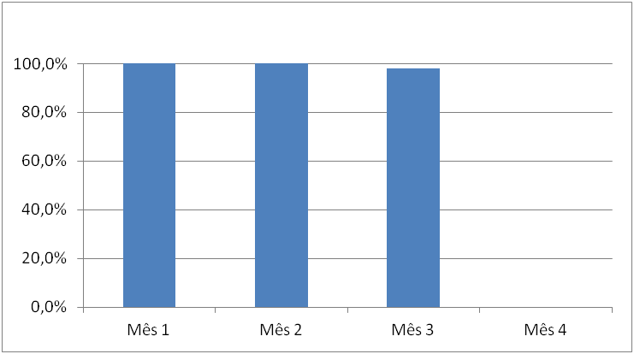
Objetivo: Melhorar a qualidade da atenção aos usuários.
Meta: Realizar exame clínico apropriado em 100% dos diabéticos.
Mês 1: 12 (100%)
Mês 2: 32 (100%)
Mês 3: 49 (98,0%)

Slide 18
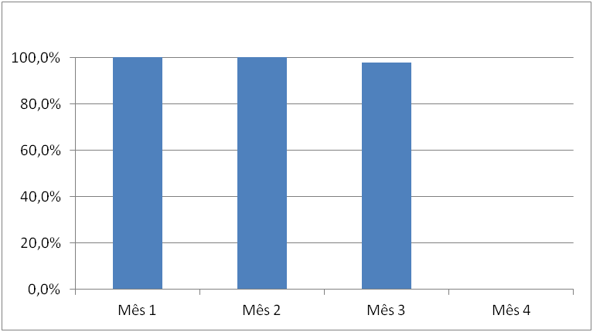
Objetivo. Melhorar a qualidade da atenção aos usuários.
Meta. Garantir a 100% dos hipertensos a realização de exames complementares em dia
Mês 1: 60(100%)
Mês 2: 143 (100%)
Mês 3: 224 (97,8%)
Notes:
Objetivo: melhorar a qualidade da atenção... revisa

Slide 19
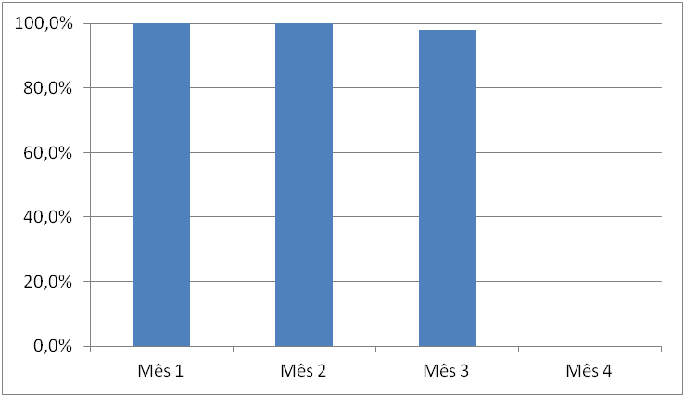
Objetivo. Melhorar a qualidade da atenção aos usuários.
Meta. Garantir a 100% dos diabéticos a realização de exames complementares em dia.
Mês 1: 12(100%)
Mês 2: 32 (100%)
Mês 3: 49 (98,0%)

Slide 20
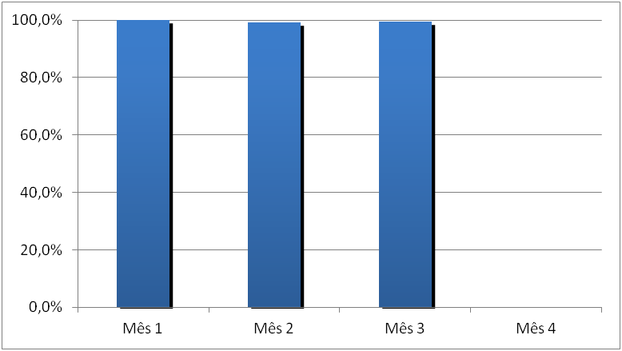
Objetivo. Melhorar a qualidade da atenção aos usuários.
Meta. Priorizar a prescrição de medicamentos da farmácia popular para 100% dos hipertensos cadastrados.
Mês 1: 60 (100%)
Mês 2: 139 (99,3%)
Mês 3: 225 (99,6%)

Slide 21
Objetivo. Melhorar a qualidade da atenção aos usuários.
Meta. Priorizar a prescrição de medicamentos da farmácia popular para 100% dos diabéticos cadastrados.
Mês 1: 12(100%)
Mês 2: 32 (100%)
Mês 3: 50 (100%)

Slide 22
Objetivo: Melhorar a qualidade da atenção aos usuários.
Meta: Realizar avaliação da necessidade de atendimento odontológico em 100% dos usuários hipertensos.
Mês 1: 60 (100%)
Mês 2: 143 100%)
Mês 3: 229 (100%)
Notes:
Mês 1...objetivo errado

Slide 23
Objetivo: Melhorar a qualidade da atenção aos usuários.
Meta: Realizar avaliação da necessidade de atendimento odontológico em 100% dos usuários diabéticos.
Mês 1: 12(100%)
Mês 2: 32 (100%)
Mês 3: 50 (100%)
Notes:
Pode agrupar as metas que tem os resultados de 100% em um slide

Slide 24
Objetivo. Melhorar a adesão dos usuários ao programa.
Meta. Buscar 100% dos hipertensos faltosos às consultas.
Mês 1: 46 (100%)
Mês 2: 14 (93.0%)
Mês 3: 29 (96.7%)

Slide 25
Objetivo. Melhorar a adesão dos usuários ao programa.
Meta. Buscar 100% dos diabéticos faltosos às consultas.
Mês 1: 10 (100%) Mês 2: 2 (100%)
Mês 3: 3 (100%)

Slide 26
Objetivo. Melhorar o registro das informações.
Meta. Manter ficha de acompanhamento de 100% dos hipertensos cadastrados na unidade de saúde.
Mês 1: 60 (100%) Mês 2: 143 (100%)
Mês 3: 229 (100%)
Notes:
O obetivo tem que ser um dos específicos, este não era um objetivo...

Slide 27
Objetivo. Melhorar o registro das informações.
Meta. Manter ficha de acompanhamento de 100% dos diabéticos cadastrados na unidade de saúde.
Mês 1: 12(100%)
Mês 2: 32 (100%)
Mês 3: 50 (100%)
Notes:
Objetivo: melhorar o registro das informações

Slide 28
Objetivo. Mapear os usuários de risco para doença cardiovascular.
Meta. Realizar estratificação do risco cardiovascular em 100% dos hipertensos cadastrados na unidade de saúde.
Mês 1: 60 (100%)
Mês 2: 142 (99,3%)
Mês 3: 229 (99.6%)
Notes:
Gráfico errado, eixo vertical em 120% trocar

Slide 29
Objetivo: Mapear os usuários de risco para doença cardiovascular.
Meta: Realizar estratificação do risco cardiovascular em 100% dos diabéticos cadastrados na unidade de saúde.
Mês 1: 12 (100%)
Mês 2: 32 (100%)
Mês 3: 50 (100%)

Slide 30
Objetivo: Promover a saúde dos usuários. Meta: Garantir orientação nutricional sobre alimentação saudável a 100% dos hipertensos.
Mês 1: 60 (100%)
Mês 2: 143 (100%) Mês 3: 229 (100%)

Slide 31
Objetivo: Promover a saúde dos usuários.
Meta. Garantir orientação nutricional sobre alimentação saudável a 100% dos diabéticos.
Mês 1: 12(100%)
Mês 2: 32 (100%)
Mês 3: 50 (100%)

Slide 32
Objetivo. Promover a saúde dos usuários.
Meta. Garantir orientação em relação à prática regular de atividade física a 100% dos usuários hipertensos.
Mês 1: 60 (100%)
Mês 2: 143 (100%)
Mês 3: 229 (100%)

Slide 33
Objetivo. Promover a saúde dos usuários.
Meta. Garantir orientação em relação à prática regular de atividade física a 100% dos usuários diabéticos.
Mês 1: 12 (100%) Mês 2: 32 (100%) Mês 3: 50 (100%)

Slide 34
Objetivo. Promover a saúde dos usuários. Meta. Garantir orientação sobre os riscos do tabagismo a 100% dos usuários hipertensos.
Mês 1: 60 (100%)
Mês 2: 143 (100%)
Mês 3: 229 (100%).

Slide 35
Objetivo. Promover a saúde dos usuários. Meta. Garantir orientação sobre os riscos do tabagismo a 100 % dos diabéticos.
Mês 1: 12 (100%)
Mês 2: 32 (100%)
Mês 3: 50 (100%)
Notes:
Promover saúde

Slide 36
Objetivo. Promover a saúde dos usuários.
Meta. Garantir orientação sobre higiene bucal a 100% dos usuários hipertensos.
Mês 1: 60 (100%)
Mês 2: 143 (100%)
Mês 3: 229 (100%).

Slide 37
Objetivo. Promover a saúde dos usuários. Meta. Garantir orientação sobre higiene bucal a 100% dos usuários diabéticos.
Mês 1: 12 (100%)
Mês 2: 32 (100%)
Mês 3: 50 (100%)

Slide 38
DISCUSSÃO
Importância da intervenção para a equipe, para o serviço e para a comunidade.
Aumento da interação entre os membros da equipe.
Aumento da motivação do trabalho do equipe.
Aumento da capacidade do processo de trabalho.
Diminuição da demanda espontânea.
Maior quantidade de usuários agendados.

Slide 39
Reflexão crítica sobre seu processo pessoal de aprendizagem.
Início inseguro.
Total apoio de minha orientadora.
Consolidação dos conhecimento.
Atualização dos conhecimentos da equipe.
Aumento da interação com a comunidade.
Satisfação pessoal pelo trabalho realizado.

Slide 40
Incorporamos a intervenção à rotina do serviço com a manutenção do grupo de Hiperdia todas as quartas ferias.
As mudanças que pretendemos fazer, é manter o seguimento do grupo de Hiperdia, informando á comunidade, nas atividades o dia e horário do funcionamento do mesmo, prévio agendamento da consulta.

